Slide 1



衍射光子神经网络综述
报告题目
杨志伟
2021.4.7
Beijing University of Posts and Telecommunications
Beijing, 100876, P. R. Cihna

Slide 2

背景介绍
目录
网络发展
参考文献

Slide 3
01
背景介绍

Slide 4
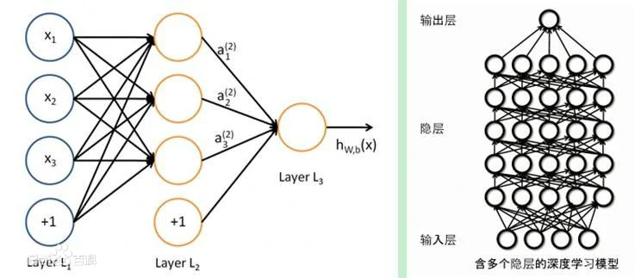
机器学习是一门多领域交叉学科，涉及概率论、统计学、逼近论、凸分析、算法复杂度理论等多门学科。专门研究计算机怎样模拟或实现人类的学习行为，以获取新的知识或技能，重新组织已有的知识结构使之不断改善自身的性能。它是人工智能核心，是使计算机具有智能的根本途径。
深度学习是机器学习领域中一个新的研究方向，它被引入机器学习使其更接近于最初的目标——人工智能。深度学习是学习样本数据的内在规律和表示层次，这些学习过程中获得的信息对诸如文字，图像和声音等数据的解释有很大的帮助。它的最终目标是让机器能够像人一样具有分析学习能力，能够识别文字、图像和声音等数据。深度学习是一个复杂的机器学习算法，在语音和图像识别方面取得的效果，远远超过先前相关技术。
Notes:
基本的深度学习模型

Slide 5
就具体的研究内容而言，深度学习主要涉及三类方法：
(1)基于卷积运算的神经网络系统，即卷积神经网络(CNN)。
(2)基于多层神经元的自编码神经网络，包括自编码以及近年来受到广泛关注的稀疏编码两类。
(3)以多层自编码神经网络的方式进行预训练，进而结合鉴别信息进一步优化神经网络权值的深度置信网络(DBN)。
深度学习在成像分析、成像分类、搜索技术，数据挖掘，机器学习，机器翻译，自然语言处理，多媒体学习，语音，推荐和个性化技术，以及其他相关领域都取得了很多成果。深度学习使机器模仿视听和思考等人类的活动，解决了很多复杂的模式识别难题，使得人工智能相关技术取得了很大进步。
另外，由于基于光子的计算平台具有高带宽、低功耗、低串扰的优势，能克服目前电子硬件平台由冯﹒诺伊曼架构、时钟频率以及工作频带等带来的信息处理速度和能耗上的限制，因此以光子手段构建神经网络是未来发展的潜在理想硬件平台。

Slide 6
02
网络发展
结构
算法

Slide 7
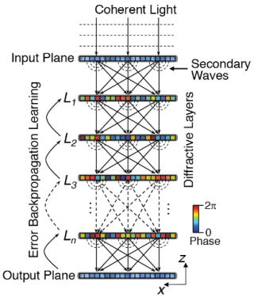
结 构
2018年Lin Xing提出了一种全光衍射深度神经网络(Diffractive deep neural network, D²NN) [1]， 以光速执行基于计算机的神经网络，实现各种复杂功能。
光源发出的连续光到达输入层会发生衍射（每个像素点代表一个神经元），根据惠更斯-菲涅尔衍射定律，经过每个神经元的光会成为二次光源，并且会到达下一层的所有神经元，相互干涉后继续向下一层传播，形成全连接，最终到达成像层输出。
D²NN的训练由计算机实现，训练后的网络经3D打印，实现手写数字分类识别、物体分类、成像镜的功能。MNIST的分类精度为91.75%。
Notes:
All-optical machine learning using diffractive deep neural networks

Slide 8
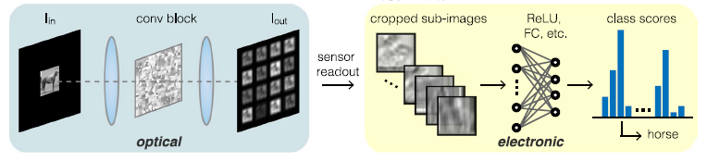
2018年斯坦福大学Chang Julie等人提出了一种基于衍射光学元件的光电混合卷积神经网络[2]。该网络将传统的卷积神经网络中的卷积操作利用4f系统替代（透镜-相位板-透镜），其中相位掩膜板可由算法训练得到，最终实现分类功能。CIFAR-10的分类精度为51%。
混合光电卷积神经网络在数字电子计算之前加入一层光学计算，提高性能，同时减小了电子计算成本和处理时间，并且充分发挥了光计算高带宽、高互联性和固有的并行处理等优势。
Notes:
Hybrid optical-electronic convolutional neural networks with optimized diffractive optics for image classification

Slide 9
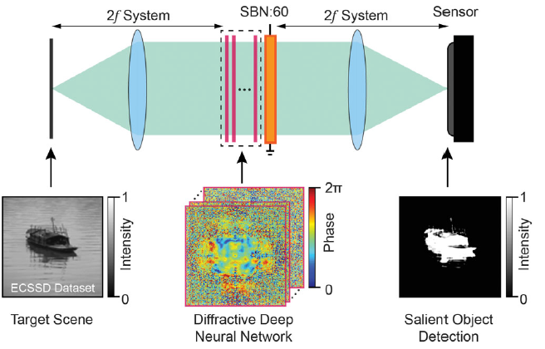
2019年清华大学Yan Tao等人针对衍射深度神经网络当中存在的只能在空间域运行、在处理更高级的计算机视觉任务方面能力有限的问题，提出了傅里叶空间衍射深度神经网络[3]，具有更高的分类精度（加入非线性可以使精度达到97%）和更紧凑的结构（3毫米到100微米）。
该网络在两个透镜中间加入多个相位掩膜板和非线性层（适应更复杂的映射函数，有效提高分类任务的性能），实现显著目标探测和MNIST数据集的分类，未来或可应用于商业显微镜和照相机等成像系统。
Notes:
Fourier-space diffractive deep neural network

Slide 10
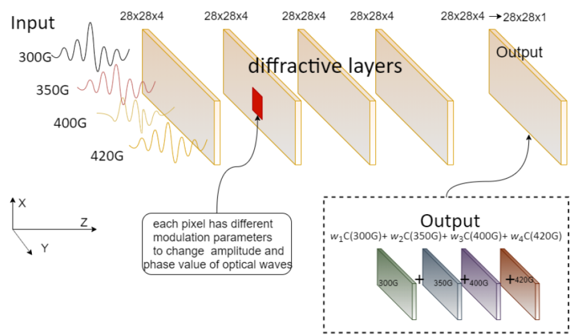
2019年厦门大学Chen Yingshi等人提出了一种多频通道衍射光子神经网络[4]。
保证Lin Xing提出的DDNN的架构不变，在输入端口依次发射不同频率的光，在输出层添加一个额外的光学累加器，对每一频率的结果加权求和，再对得到的结果进行处理进行分类。
fasion-MNIST数据集精度达到85%，EMNIST精度达到73%。
Notes:
An optical diffractive deep neural network with multiple frequency-channels 本文的工作应该未完成

Slide 11
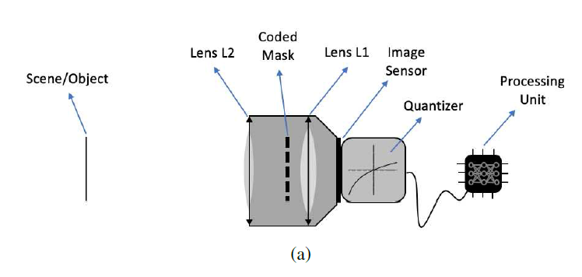

2020年Pad等人提出了基于调幅掩膜的光学卷积来处理非相干和宽带光（自然界存在）[5]。混合光电具有低功耗、低延迟的优势，适用于实时嵌入式应用。
激活函数：通常传感器线性读取像素值实现线性激活函数，然而某些成像传感器（ERGO）实现log非线性函数。
参数：240*240的卷积核，板子边长8.64mm，4层全连接，每层256个神经元。光学卷积的结果经过下采样得到40*40的图像送入全连接。
EMNIST-Digits精度：99.43%
实验当中采用SLM，因为其可电编程，然而工业中会用固定的掩膜板，因为其成本低。
Notes:
Efficient Neural Vision Systems Based on Convolutional Image Acquisition

Slide 12
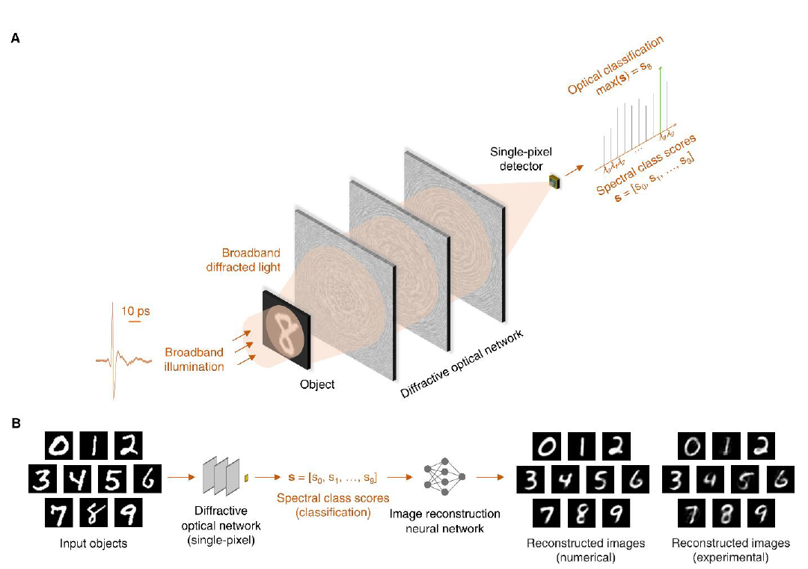
2020年加利福尼亚大学Li Jingxi将目标的空间信息通过训练衍射层编码到光谱[6]，使用单像素探测器处理多波长信息以实现目标的光分类，是一种资源高效的方式，具有低延迟、低功耗和低像素计数的优势。
使用等离子体纳米天线作为太赫兹时域光谱学系统的一部分的源和检测器，3层DDNN（3D打印），后面接2层隐藏层的ANN。将衍射层每个像素点的厚度作为训练参数。衍射板间隔3cm，边长8cm。光学前端实现分类，将十个波长作为输入送入ANN实现图像重构。
测试精度：最高96.07%
Notes:
Machine Vision using Diffractive Spectral Encoding

Slide 13
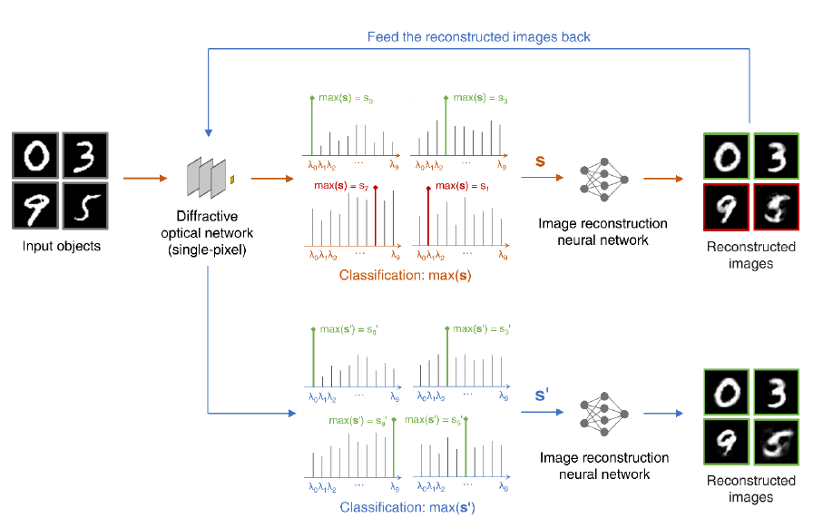
以上结构存在的问题：调整超参数的大小，分类精度会提高，但系统稳定性和探测器的功率效率会下降。
即使光学前端分类错误，ANN的图像重构依然正确。这些重构的图像作为光学前端新的输入，网络输出的谱进行分类，可以得到正确的结果。
使用上述策略，分类精度从84.02%提高到91.29%。

Slide 14
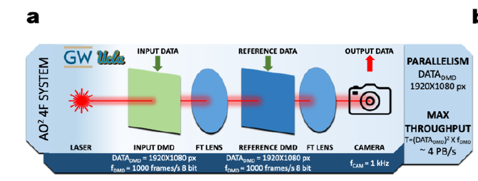
2020年乔治大学和华盛顿联合大学Miscuglio等人针对之前计算复杂度高，延迟高，功耗高，要求数据有大的特征映射，或深度CNN以及GPU和TPU依然存在耗电和长的计算时间的缺点，提出使用DMD（KHz快速编程高分辨率）进行仅幅度电光卷积[7]。创新点在于硬件设备。
由摄像机和DMD(2Mpx)的高像素分辨率给出的并行性
更新速率的数量级比基于液晶的SLMS高100倍
标准吞吐量相当于4Peta运算
相机实现非线性激活函数：电场强度是关于光的二次方
分类精度：MNIST98%，CIFAR54%
Notes:
Massively Parallel Amplitude-Only Fourier Neural Network

Slide 15
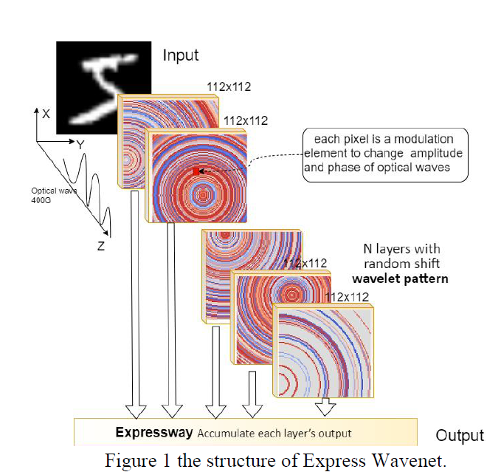
2020年厦门大学Chen Yingshi提出了Expressway Wavenet[8]，虽然降低了分类精度，但减少了参数的个数。
此结构用到的两种技术：
（1）小波平移技术（设置同心圆上的相位值）
（2）高速通路结构（解决梯度消失问题）：每个层的输出不仅是下一层的输入，而且加权求和作为最终的输出。
分类精度：MNIST92.3%，fashion-MNIST80.9%
Notes:
a low parameter optical neural network with random shift wavelet pattern

Slide 16
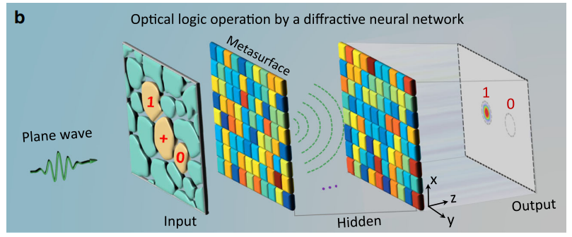
以往的光学逻辑门在很大程度上取决于对两个输入光信号（控制光和/或泵浦光）的基本属性的精确控制，包括相位差，偏振和强度。然而，输入光精确控制对紧凑光学逻辑门的设计有不利的影响，因此，2020年浙江大学Qian Chao提出了一种简单而通用的设计策略，即衍射神经网络，在一个紧凑的系统中实现所有七种（与、或、非、与非、或非、异或、同或）光学逻辑运算[9]。
输入层是一种常见的光学掩膜，其中每个区域都被设置为两种不同的光透过率状态，它的高（低）透过率状态表明它有（没有）被选择用于光学计算；隐藏层由密集的亚波长元原子（meta-atoms）阵列组成，构造元曲面，每个元原子在神经网络中表现为一个独立的神经元，并通过衍射光与下层相互连接，；元曲面将编码的光定向散射到输出层的两个小指定区域之一。
Notes:
Performing optical logic operations by a diffractive neural network

Slide 17
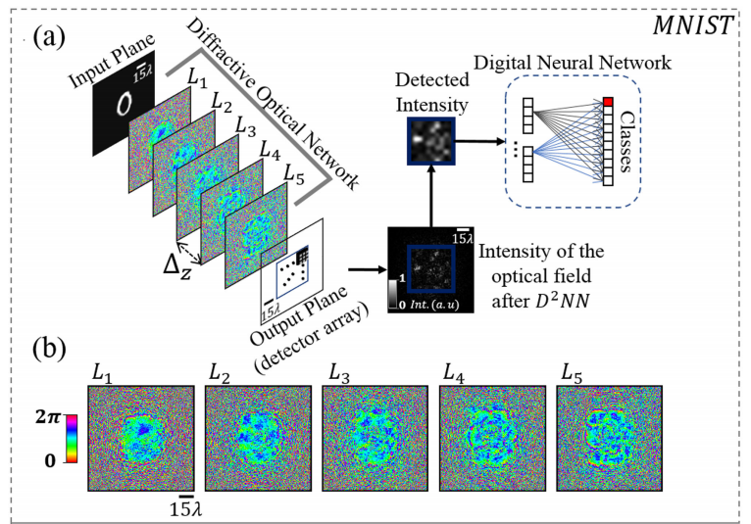
2020年加利福尼亚大学Deniz Mengu等人提出了一种光电混合网络[10]。在D²NN基础上的改进，训练时损失函数由MSE改为SCE（softmax-cross-entroy），通过修改训练参数sigmoid->ReLU（每层振幅、相位）减少误差反向传播时梯度消失的影响，分类精度得到提高。与混合光电CNN 4f系统相比，具有更紧凑的结构。
由五层的D²NN结构作为光学前端和ENN（一层全连接或现有的ENN结构）组成
分类精度： MNIST97.18%，Fashion-Mnist89.13%
Notes:
Analysis of Diffractive Optical Neural Networks and Their Integration With Electronic Neural Networks

Slide 18
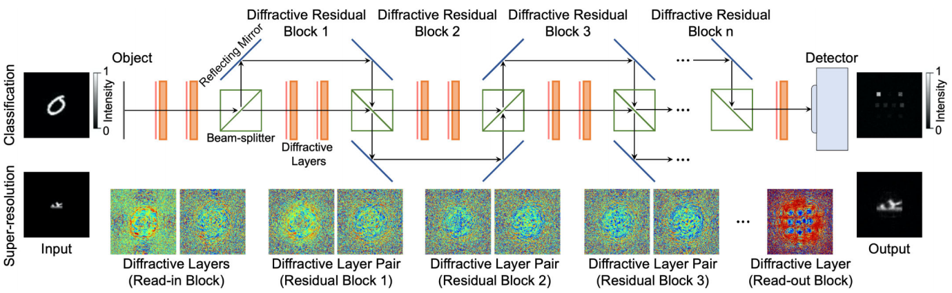
针对D²NN，越深的D²NN训练起来越困难，因为在训练时会出现梯度消失与梯度爆炸问题，失去梯度信息进而造成训练不稳定。为解决这个问题，2020年北航Dou Hongkun 等人提出了一种Res-D²NN结构[11]，这个结构受到ENN中ResNet结构的启发，通过构造衍射残差学习块来学习残差映射函数来训练更深的衍射网络，有利于减轻梯度消失问题。
使用短路/捷径连接方式直接绕过权重层到输出，以保护信息的完整性
分类精度：MNIST 98.4%， Fashion-MNIST 88.4%
Notes:
Residual D²NN: training diffractive deep neural networks via learnable light shortcuts

Slide 19
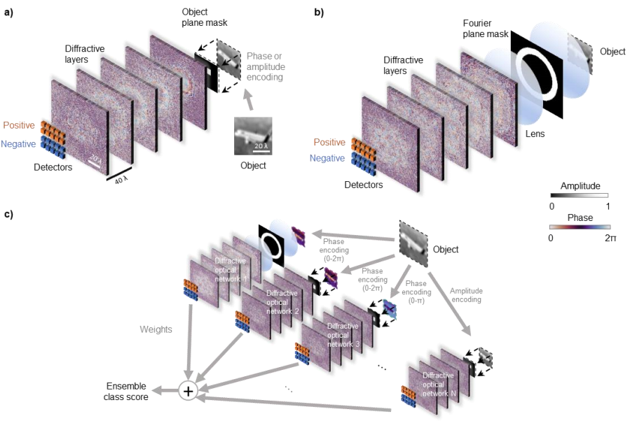
为进一步提高D²NN的性能，2020年加利福尼亚大学 Md Sadman等人提出利用特征工程和集成学习，显著提高衍射光学网络的推理性能。总共对1252个D²NN进行了独立训练，这些D²NN使用各种无源输入滤波器进行了多种工程设计，应用了修剪算法来选择D²NN的优化集合，以共同提高其图像分类的准确性[12]。
集成衍射网络系统，最后的集成类分数是通过从单个衍射网络获得的差分检测器信号的加权求和计算。
分类精度：CIFAR62.13 %。
Notes:
Ensemble learning of diffractive optical networks

Slide 20
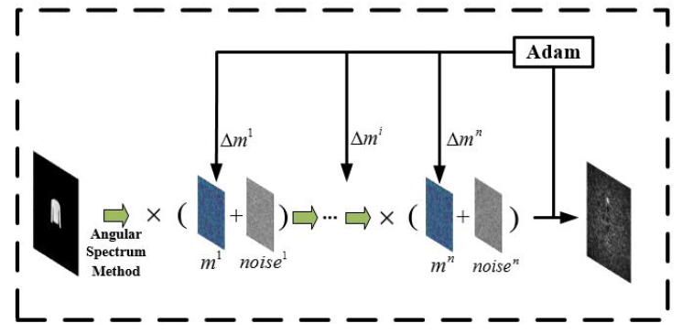
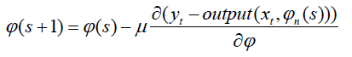
训 练 算 法
3D打印DDNN的误差来源：1）缺乏精确性和三维打印机的精度。 （2）相板的边缘不对齐。 （3）相位掩模非常薄，这导致了在实际安装时轻微的变形。 （4）相位板的磨损。 （5）层间距误差。 （6）太赫兹频率略有变化的光源。
2020年华中科技大学Shi Jiashuo等人提出了强鲁棒性衍射神经网络（SRNN）[13]，提高了网络的鲁棒性，主要解决了（1）（4）（5）（6）的影响。
训练时在光源处增加高斯噪声，之后根据
及Adam算法更新参数。
Notes:
A Diffractive Neural Network with Weight-Noise-Injection Training

Slide 21
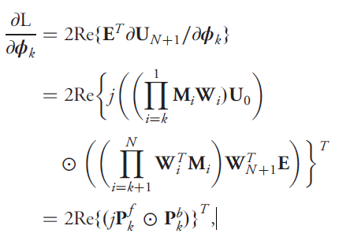
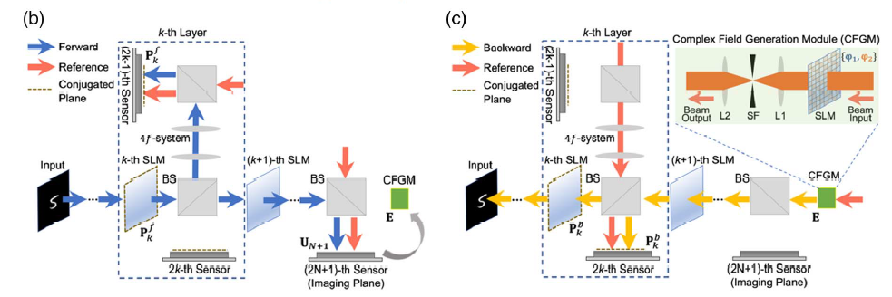
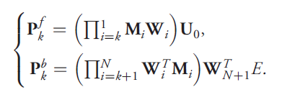
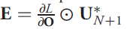
2020年清华大学Zhou Tiankuang等人提出了利用原位测量和反向传播算法实现对衍射光子神经网络进行训练[14]，这使在核心计算模块上加速训练速度，提高能源效率。
E代表反向传播的源， 为正向传播到k层的输出场， 为反向传播到k层的输出场。
这里引入了原位测量，只需利用探测器测量出第k层的正向传输和反向传输的场的强度，通过计算得出正反向输出场的相位与幅度，便可得到第k层的梯度信息。E通过CFGM（复场生成调制）获得。
Notes:
In situ optical backpropagation training of diffractive optical neural networks

Slide 22
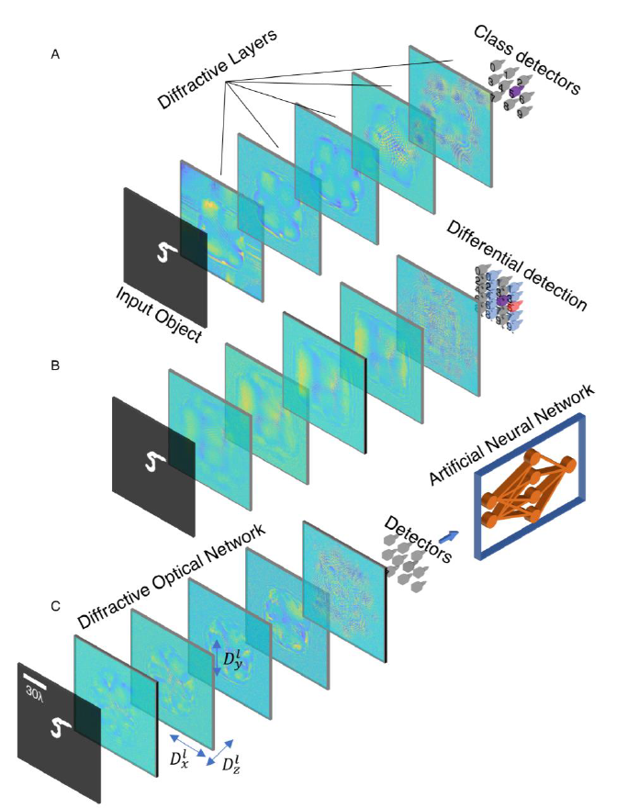
2020年加利福尼亚大学Mengu等人针对DDNN中衍射层数的增加给实际制造带来的挑战，提出了V-DDNN（免疫衍射深度神经网络）[15]，即在训练时引入非理想的系统变量和层之间的未对准作为连续随机变量来增强衍射神经网络的鲁棒性。
未对准分为轴向误差和横向误差，衍射神经网络更容易受到横向偏差的影响。
差分衍射分类系统为每个数据类别分配一对探测器(产生一个正信号和一个负信号)，以减轻光学强度的严格非负性约束，并被证明与标准衍射网络设计相比，提供优越的精度。
Notes:
Misalignment Resilient Diffractive Optical Networks

Slide 23
03
参考文献

Slide 24
Lin X, Rivenson Y, Yardimci N T, et al. All-optical machine learning using diffractive deep neural networks[J]. Science, 2018, 361(6406): 1004-1008.
Chang J, Sitzmann V, Dun X, et al. Hybrid optical-electronic convolutional neural networks with optimized diffractive optics for image classification[J]. Scientific reports, 2018, 8(1): 1-10.
Yan T, Wu J, Zhou T, et al. Fourier-space diffractive deep neural network[J]. Physical review letters, 2019, 123(2): 023901.
Chen Y, Zhu J. An optical diffractive deep neural network with multiple frequency-channels[J]. arXiv preprint arXiv:1912.10730, 2019.
Pad P, Narduzzi S, Kundig C, et al. Efficient Neural Vision Systems Based on Convolutional Image Acquisition[C]//Proceedings of the IEEE/CVF Conference on Computer Vision and Pattern Recognition. 2020: 12285-12294.
Li J, Mengu D, Yardimci N T, et al. Machine vision using diffractive spectral encoding[J]. arXiv preprint arXiv:2005.11387, 2020.
Miscuglio M, Hu Z, Li S, et al. Massively parallel amplitude-only Fourier neural network[J]. Optica, 2020, 7(12): 1812-1819.
Chen Y, Feng N, Hong B, et al. Express Wavenet: A lower parameter optical neural network with random shift wavelet pattern[J]. Optics Communications, 2021, 485: 126709.

Slide 25
Qian C, Lin X, Lin X, et al. Performing optical logic operations by a diffractive neural network[J]. Light: Science & Applications, 2020, 9(1): 1-7.
Mengu D, Luo Y, Rivenson Y, et al. Analysis of diffractive optical neural networks and their integration with electronic neural networks[J]. IEEE Journal of Selected Topics in Quantum Electronics, 2019, 26(1): 1-14.
Dou H, Deng Y, Yan T, et al. Residual D 2 NN: training diffractive deep neural networks via learnable light shortcuts[J]. Optics letters, 2020, 45(10): 2688-2691.
Rahman M S S, Li J, Mengu D, et al. Ensemble learning of diffractive optical networks[J]. Light: Science & Applications, 2021, 10(1): 1-13.
Shi J. A Diffractive Neural Network with Weight-Noise-Injection Training[J]. arXiv preprint arXiv:2006.04462, 2020.
Zhou T, Fang L, Yan T, et al. In situ optical backpropagation training of diffractive optical neural networks[J]. Photonics Research, 2020, 8(6): 940-953.
Mengu D, Zhao Y, Yardimci N T, et al. Misalignment resilient diffractive optical networks[J]. Nanophotonics, 2020, 9(13): 4207-4219.

Slide 26



Thank You!

